Slide 1
슈어소프트 자산관리 프로세스
컬쳐앤인프라팀 김정원
2025.09.30

Slide 2
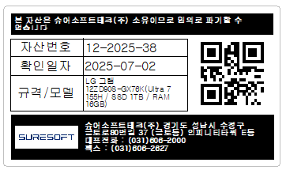
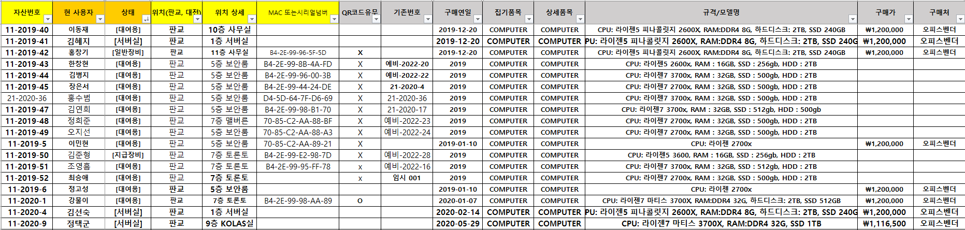
자산관리 프로세스
각 전산품목(데스크탑, 모니터, 노트북)에 부착
1. 자산관리 현황
1. H/W
2. H/W(렌탈)
구글스프레드시트를 통한 자산관리 진행 – 전산 담당자
링크

Slide 3
[자산관리 프로세스(H/W)]
기준: 개인 지급 및 대여 전산장비(데스크탑, 노트북, 모니터)
STEP 1
STEP 2
STEP 3
STEP 4
사용자
(직원)
ⓐ입사자
ⓑ대여/반납/반출
ⓒ퇴사자
ⓐ
장비 수령
ⓑ
그룹웨어 works
, NAC 반출 신청
담당자에게
연락받고 장비수령
종료일자에 맞추어 장비반납
ⓒ
장비 반납
STEP 1
STEP 2
STEP 3
STEP 4
담당자
(김정원 사원)
형태 확인
ⓐ입사자
근무지 확인
(ⓐ판교, ⓑ대전)
대전 재고여부 확인
(담당: 김현철 사원)
재고 활용 지급
ⓑ
Y
ⓐ
N
ⓑ대여/반납/반출
12층 창고
재고확인
(창고실물 + 관리시트)
N
장비 구매 및 지급
자산관리 시트 반영
[시트 반영 장소]
- 12층 창고 및 사무실
3중 1택
Y
재고 활용 지급
ⓐ퇴사자
개인 지급 전산장비 및 전산소모품 회수
퇴사자 서류 서명
Notes:
-자산관리 시트 반영 -> 공통되므로 따로 빼내기
-창고 재고확인+시트 반영
-기존, 변경사항 표시

Slide 4
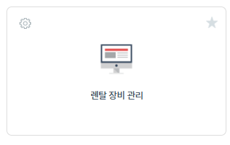
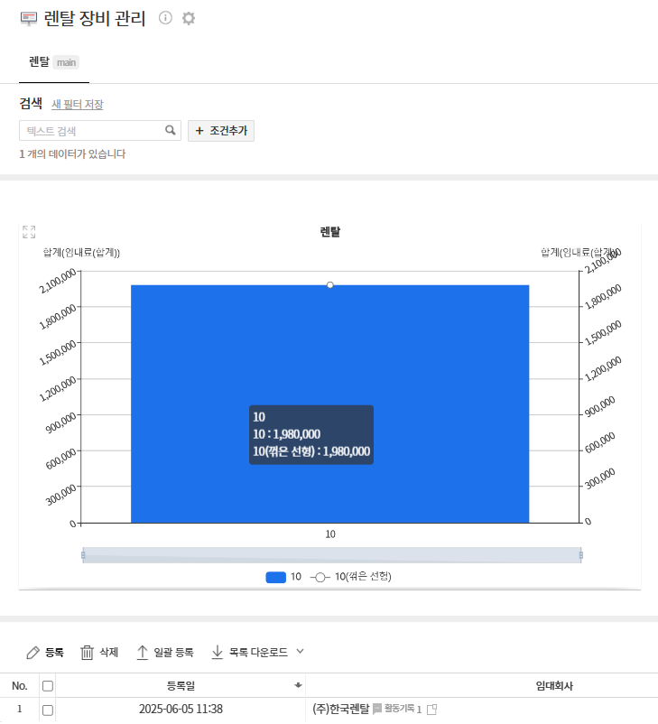
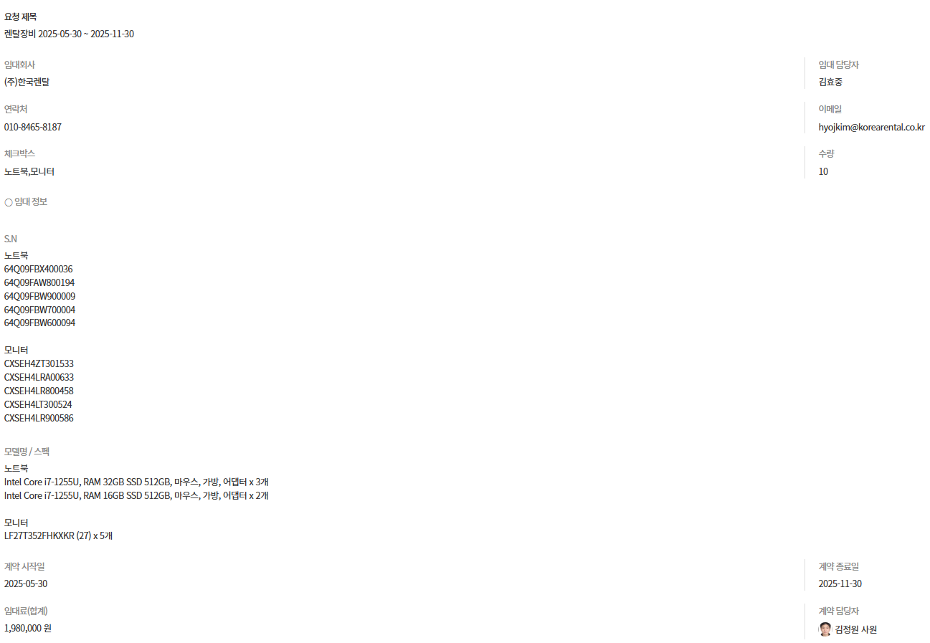
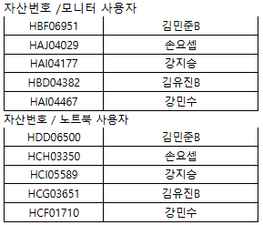
[자산관리 프로세스(H/W)]
기준: 재고 없을 시 인턴 입사자 - 렌탈 장비 대여 (노트북, 모니터)
STEP 1
STEP 2
STEP 3
STEP 4
담당자
(김정원 사원)
인턴 입사자
근무지 확인
(ⓐ판교, ⓑ대전)
대전 재고여부 확인
(담당: 김현철 사원)
재고 활용 지급
ⓑ
Y
ⓐ
N
12층 창고
재고확인
(창고실물 + 관리시트)
N
장비 렌탈 및 지급
Y
Works 앱 활용하여 관리
그룹웨어 Works_렌탈 장비 관리 앱 활용
Notes:
-자산관리 시트 반영 -> 공통되므로 따로 빼내기
-창고 재고확인+시트 반영
-기존, 변경사항 표시

Slide 5
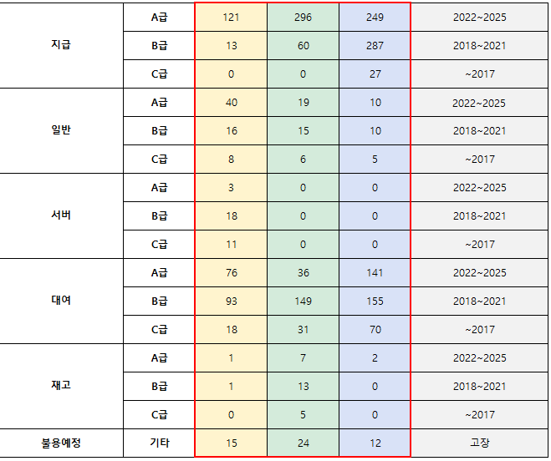
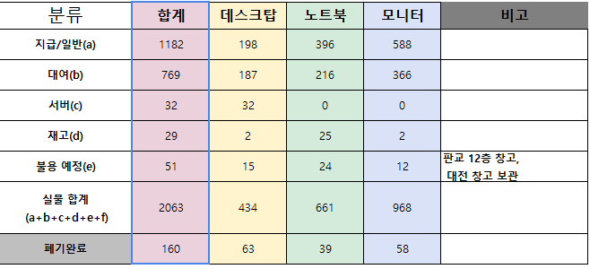
2025 자산등급 분류
데스크탑, 노트북, 모니터
*자산관리시트 미확인 장비 제외기준 (자산관리 시트 + 재물 실사결과)
품목 | 소계 [a+b] | 판교 [a] | 대전 [b] | 구매년도, 규격확인불가 [소계 포함] | 불용예정 (판교) | 불용예정 (대전) | 폐기완료 (판교/대전)
데스크탑 | 434 | 389 | 45 | 8 | 15 | 0 | 63
노트북 | 661 | 527 | 134 | 6 | 15 | 9 | 39
모니터 | 968 | 842 | 126 | 59 | 8 | 4 | 58
합계 | 2,063 | 1,758 | 305 | 71 | 38 | 13 | 160
데스크탑: 8개 / 노트북: 6개 / 모니터: 59개
>> 총 33개 새로운 라벨지 출력 및 부착 필요
(자산관리 솔루션 도입시 부착 예정 / 도입 미뤄질 시 내년상반기 작업 예정 )
* [미확인 장비 발생사유]: * 구매연도, 규격/모델명의 확인이 어려운 자산 확인

Slide 6
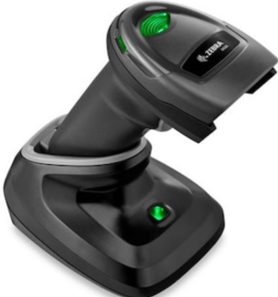
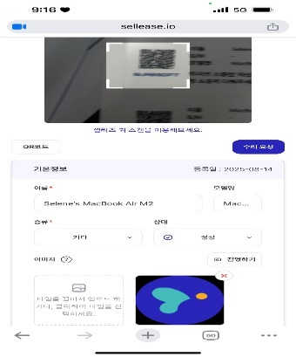
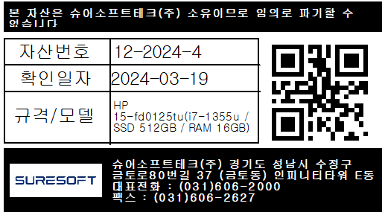
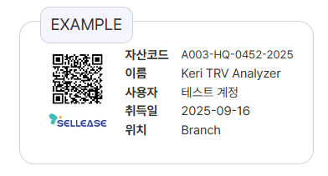
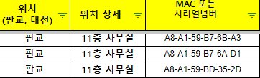
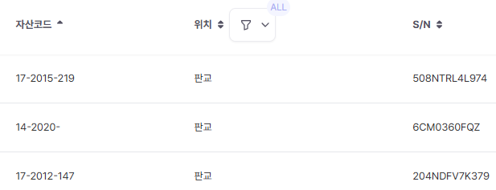
2025 자산관리 시스템 도입 시
데스크탑, 노트북, 모니터
~ 2025年
2026年~
To Be
To Be
• 신형 라벨지로 부착
• 위치 추가(판교, 대전 등)
• MAC주소 추가
• 전산시트 최신화
• 중복 값 없도록 변경
• 자산관리 솔루션
개인 휴대폰 QR코드 스캔
• 신형 라벨지로 전부 부착
(커스터마이징)
(회사로고, 표기 항목 등)
•구매 이력을 찾을 수 없는
데이터는 자산솔루션 도입 시
새로운 라벨 부착 예정
예시) 12-2099-01, 11-2099-01
ex)
14-2023-10(판교)
14-2023-10(대전)
…
14-2023-100(판교)
14-2023-101(판교)
ex)
99
2017
12-2015-
11-2014-
…

Slide 7
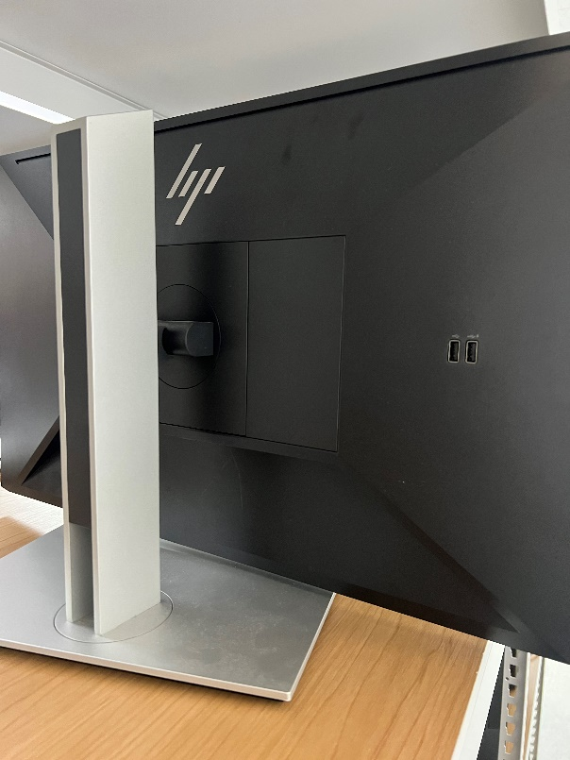
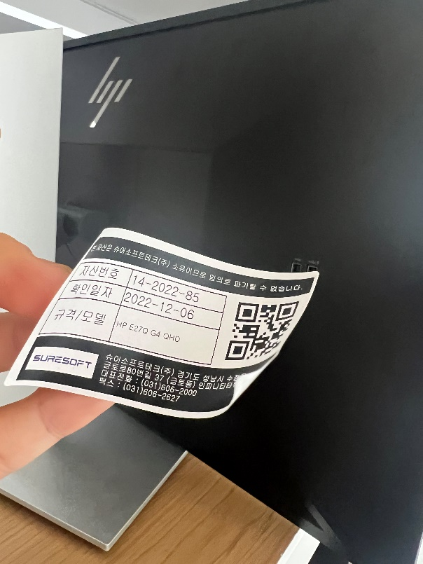
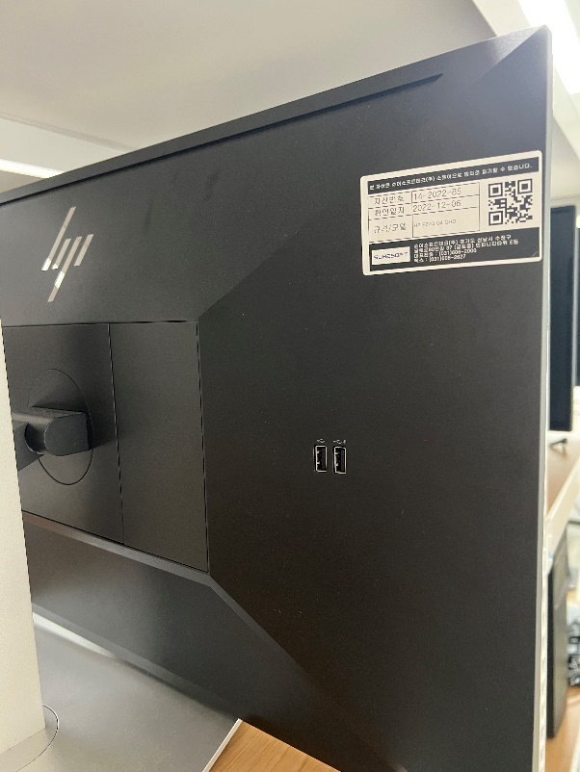
2025 자산스티커＿미부착
데스크탑, 노트북, 모니터
자산스티커 미부착 확인_회사 전산장비: 노트북, 모니터 등
1. 스티커 미부착 장비 확인
2. 자산시트에 기재되어있는 자산번호 라벨지 출력
3. 라벨지 부착 완료
미부착 사유: 장비만 받고 바로 파견을 나간 인원 및 과거 누락 이슈
Notes:
전량수거

Slide 8
자산관리 프로세스
끝내며..
1.

Slide 9
Thank you

